Slide 1


SBM Buddy
Alvin Reinaldo
Rafiqah Hasna Sukma
Restu Triadi

Slide 2

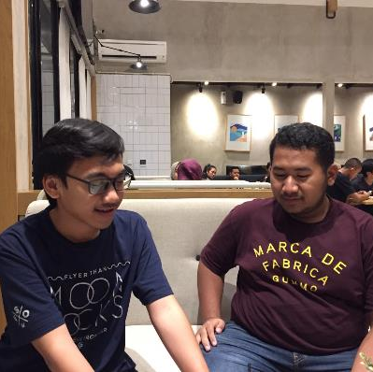
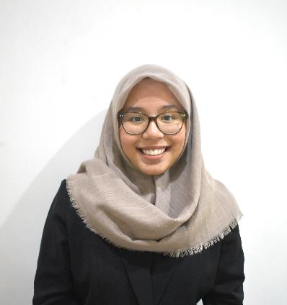
THE TEAM
Alvin Reinaldo
Restu Triadi
Rafiqah Hasna Sukma
G64160067
G64160056
G64160039

Slide 3
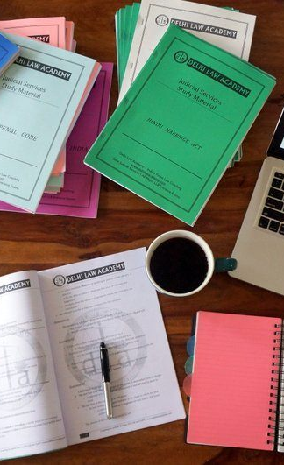
LATAR BELAKANG
Banyak siswa SMA kelas 12 yang kurang persiapan dalam menghadapi SBM karena kurang latihan soal
Banyak siswa SMA juga masih bingung dalam menentukan pilihan jurusan dan universitas
E-learning memberikan kesempatan bagi orang-orang untuk mempelajari berbagai pengetahuan dan keterampilan dengan cara yang mudah

Slide 4
MANFAAT SISTEM
C
M
CHEAP
SELF MOTIVATION
Siswa SMA kelas 12 tidak harus mengeluarkan uang banyak untuk membeli buku-buku latihan SBM
Membantu memotivasi siswa dengan fitur progress pengerjaan soal-soal

Slide 5
TEKNOLOGI PENGEMBANGAN
BACK END
Laravel 5.6
FRONT END
Vue.js v2.9.6 dan Bulma v0.7.4
BAHASA PEMROGRAMAN
php 7.2, JavaScript, HTML

Slide 6
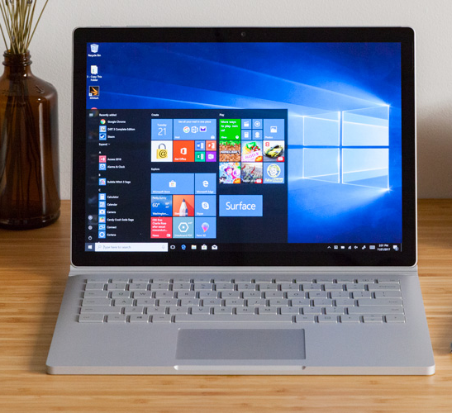
ACER Swift SF314-54G
Processor : Intel Core(TM) i7-8550U 1.80 GHz
RAM : 8GB
VGA : NVIDIA GeForce MX150
PERAN
GKAT
KERAS
Lenovo V330 14IKB-81B0
Processor : Intel Core(TM) i5-8120U 1.60GHz
RAM : 4GB
VGA : Intel HD Graphic 560
ASUS VivoBook A442U
Processor : Intel(R) Core(TM) i5-8250U 1.60 GHz
RAM : 4GB
VGA : NVIDIA GeForce 930MX

Slide 7
PERAN
GKAT
LUNAK
Visual Studio Code versi 1.33.1
XAMPP v3.2.2
Google Chrome v74.0.3
phpMyAdmin 4.8.3

Slide 8
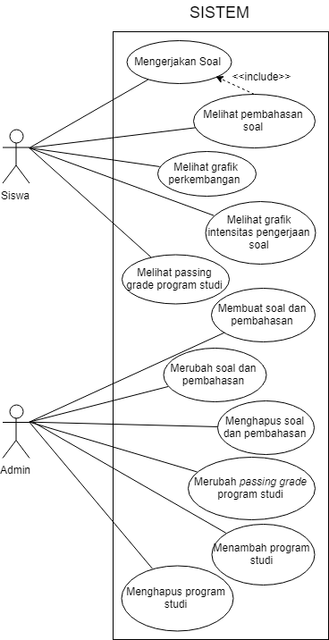
USE CASE
DIAGRAM

Slide 9
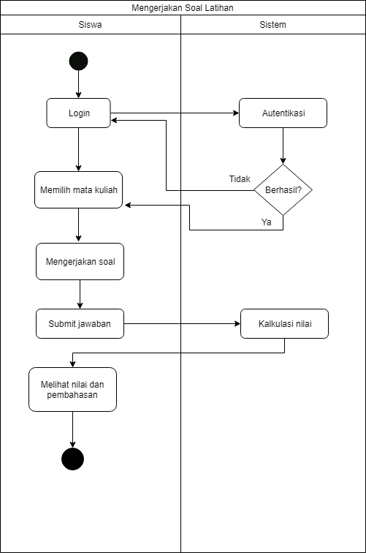
ACTIVITY
DIAGRAM

Slide 10
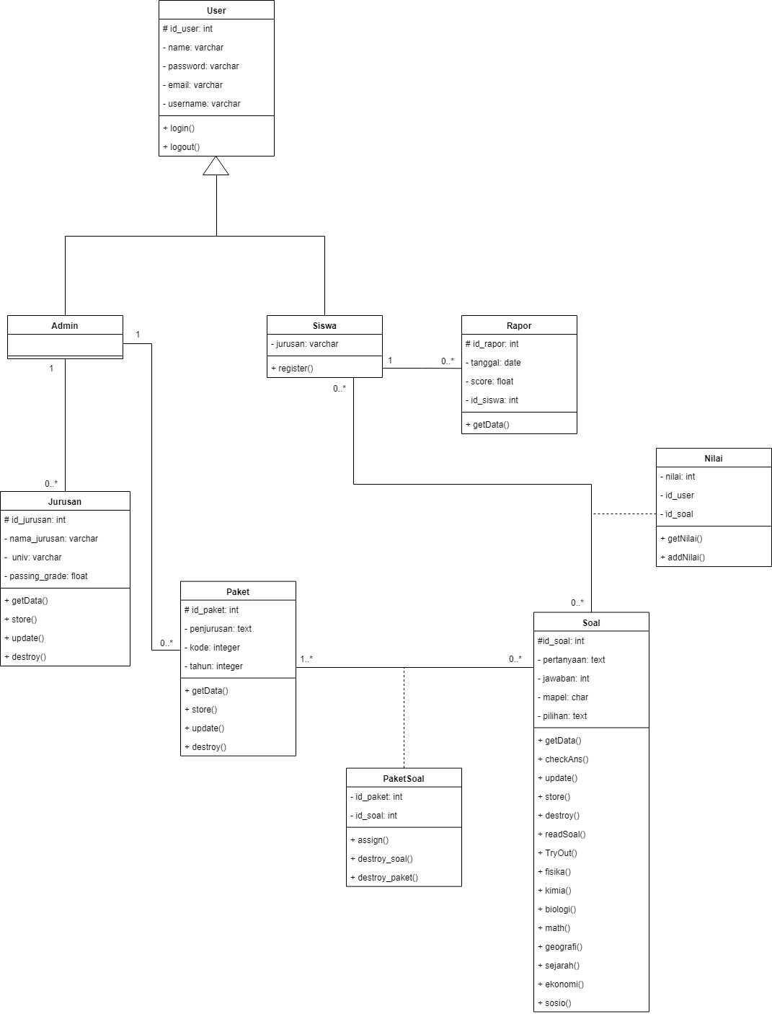
CLASS
DIAGRAM

Slide 11
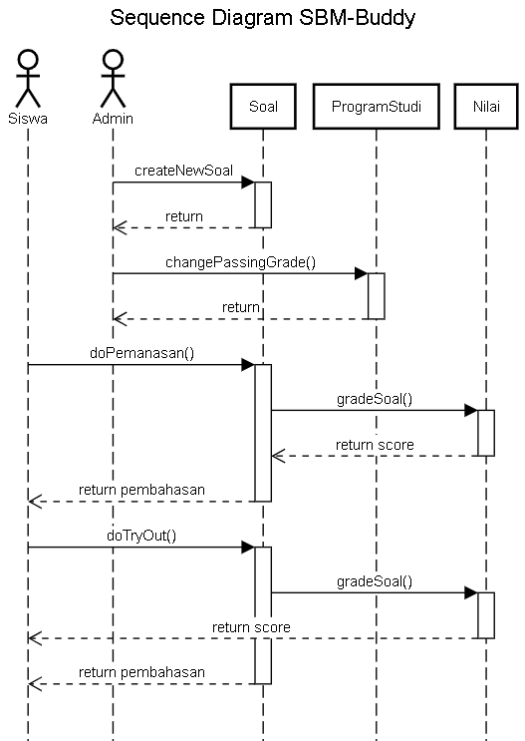
SEQUENCE
DIAGRAM

Slide 12

MORE
. . .
Dokumentasi: github.com/YuukiRen/SBM-Buddy
Demo: sbm-buddy.herokuapp.com

